Slide 1
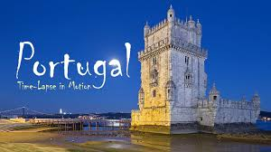
portugal
Trabalho elaborado por:
Tomás Gomes Nº 19 7ºB

Slide 2
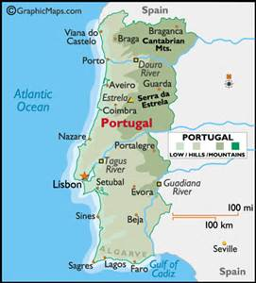
Portugal
O país que vou caracterizar é Portugal. Escolhi este país porque tem uma letra do meu nome. Gosto muito do meu país, e como tal sinto-me mais familiarizado com ele.

Slide 3
Localização
Localizado na costa oeste da Península Ibérica, Portugal é o país mais ocidental da Europa continental. O seu território faz fronteira com Espanha a norte e a este e é banhado pelo oceano Atlântico a oeste e a sul. Para além do território continental, fazem igualmente parte de Portugal os arquipélagos dos Açores e da Madeira, com o estatuto de regiões autónomas (cujas formações são de origem vulcânica), que são posições estratégicas ao longo do mar do oeste e se aproxima do estreito de Gibraltar (localizado entre o Mar Mediterrâneo e o Oceano Atlântico).
A área total deste país é de 92.391 km², dos quais 91.951 km² são no continente e 440 km² são marítimos. A costa portuguesa possui 943 km de extensão no setor continental e 667 km nas ilhas da Madeira e Açores.

Slide 4
Capital
Capital: Lisboa
Superfície: 92 226 km²
População: 10 374 822 habitantes (2015)
População em % da população total da UE: 2 % (2015)
Produto interno bruto (PIB): 173,044 mil milhões EUR (2014)
Língua oficial da UE: português
Sistema político: república semipresidencialista
Adesão à UE: 1 de janeiro de 1986
Lugares no Parlamento Europeu: 21
Moeda: Euro. Membro da zona euro desde 1 de janeiro de 1999
o país é membro do Espaço Schengen desde 26 de Março de 1995.
Presidência do Conselho: Portugal exerceu 3 vezes a presidência rotativa do Conselho da UE

Slide 5
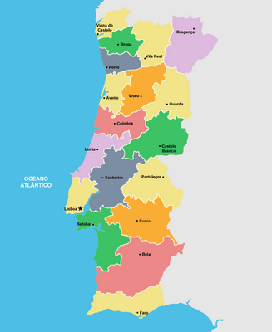
Divisão Administrativa
Portugal Continental está dividido em 18 distritos.

Slide 6
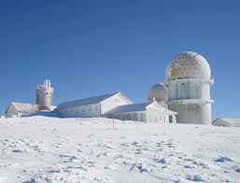
Geografia
Portugal continental está separado em duas partes pelo seu principal rio: o Tejo. Dentre os maiores rio portugueses, podemos citar o Minho, o Douro e o Guadiana. Outro rio importante é o Mondego que se origina na Serra da Estrela, maior serra portuguesa, cuja altura atinge os 1993 m.

Slide 7
Relevo
Ao norte, o relevo é montanhoso, no centro do país há planaltos onde é possível o desenvolvimento da agricultura. Em direção ao sul, até ao Algarve, existem planícies com um clima mais cálido e seco do que o do norte, que é mais frio e húmido. A estrutura do relevo português abarca três grandes unidades geomorfológicas, que formam parte do relevo peninsular: o maciço antigo, as orlas meridional e ocidental e a depressão do Tejo-Sado. O maciço antigo ocupa 70% do território português, as orlas são terrenos irregulares que abarcam desde a foz do rio Douro à do Sado, e as zonas do Alentejo e do Algarve. A depressão do Tejo-Sado está delimitada pelas bacias inferiores de ambos os rios.

Slide 8
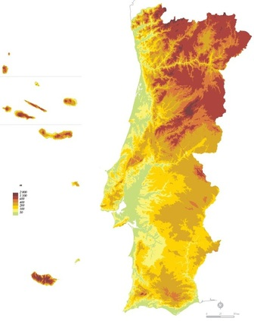
Relevo
A Norte do Rio Tejo há uma predominância de áreas montanhosas e planaltos. O ponto mais alto do continente é a Serra da Estrela, com 1993 metros de altitude. Pelo contrário, a Sul encontramos vastas planícies (Lezíria Ribatejana e Alentejo) e pequenas elevações(Arrábida e Monchique. ( Quanto às regiões autónomas, destaca-se o Pico (Açores), com 2351 metros de altitude, sendo a maior elevação portuguesa. A ilha da Madeira é, também, bastante acidentada.

Slide 9
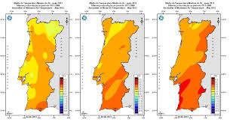
CLIMA
O clima português é classificado como atlântico-mediterrâneo. Trata-se de um clima marítimo influenciado pelo Oceano Atlântico. Em Portugal continental, as temperaturas médias são de 13ºC no norte e 18ºC no sul. Portugal é um dos países europeus mais quentes, a primavera e o verão são ensolarados e as temperaturas mais altas ocorrem entre julho e agosto, oscilam entre 28 e 35ºC. O outono e o inverno são tipicamente chuvosos e com muita ventania. Nas zonas montanhosas do norte, neva, sendo que, na Serra da Estrela, pode nevar intensamente.

Slide 10
Política
O presidente da República de Portugal é Marcelo Rebelo de Sousa.
O Presidente da República é o Chefe de Estado. Assim, nos termos da Constituição, ele "representa a República Portuguesa", "garante a independência nacional, a unidade do Estado e o regular funcionamento das instituições democráticas" e é o Comandante Supremo das Forças Armadas.
O Primeiro Ministro é António Costa.
Primeiro-Ministro é o título atual do chefe do Governo da República Portuguesa. Como chefe do poder executivo, o primeiro-ministro coordena a ação dos ministros, representa o Governo junto dos outros órgãos de soberania, presta contas à Assembleia da República e mantém o Presidente da República informado. O primeiro-ministro pode acumular a função de chefe do Governo com as pastas de um ou mais ministérios.

Slide 11
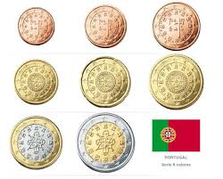
A sua moeda
A moeda que Portugal utiliza é o euro .
Portugal aderiu ao euro em 2002.

Slide 12
economia
A partir de 2009, Portugal tem vivido uma situação de recessão económica, conjugada com um crescimento contínuo da dívida pública, políticas de austeridade, nacionalização de bancos falidos, intervenção externa acompanhada de resgates financeiros à economia nacional, dificuldades no controlo do défice, clima de contestação social e atritos entre diversas instituições, nomeadamente o governo e o tribunal constitucional, provocados pela crise económica.
A agricultura e a indústria a têm vivido períodos conturbados, o que tem gerado desemprego e pobreza entre a população. Muitos jovens têm saído do país à procura de melhores condições de vida e de um emprego que lhes permita uma certa estabilidade.
Portugal exporta principalmente para Espanha, a França e a Alemanha. Por sua vez, as suas importações provêm sobretudo de Espanha, da Alemanha e da França.

Slide 13
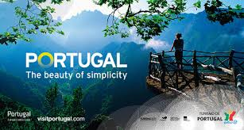
tURISMO
O setor terciário foi o que mais expansão teve desde os anos 60. Neste destaca-se o turismo, que é um dos grandes setores que faz crescer a economia portuguesa.
A grande mudança social no país, a explosão da sociedade de consumo (sobretudo nos anos 80 e 90) fez aumentar rapidamente o número de empregados no setor terciário o que permitiu uma melhoria do nível de vida e uma maior qualificação ao nível de emprego e educação.

Slide 14
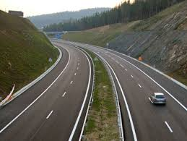
tRANSPORTES
Desde os anos 30 a rede de estradas aumentou exponencialmente em Portugal. Nos anos 80 e 90 verificou-se uma modernização das infra-estruturas, para além da construção de milhares de quilómetros de novas auto-estradas. Na atualidade, Portugal é servido por uma densa e moderna rede de auto-estradas, todas com sistema de portagem.

Slide 15
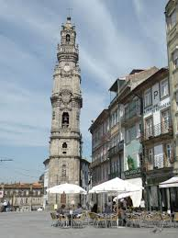
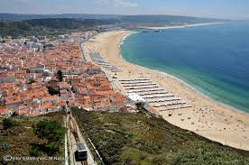
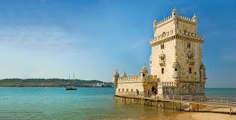
Monumentos
Situado bem no extremo sudoeste do histórico continente Europeu, na Península Ibérica, pleno de beleza, encanto e tradição, está Portugal, um País com tanto para ver, conhecer e apreciar. Marcado pelo Mar, e marcando os oceanos e descobrimentos do Mundo.…
Castelo de São Jorge, Mosteiro da Batalha, Torre de Belém, Torre dos Clérigos, Palácio de Sintra, Mosteiro de Alcobaça, entre outros…

Slide 16
Mar, sol e praia
Portugal foi eleito pela Condé Nast Traveller o melhor destino do mundo para se viajar. Paisagem, gastronomia, praias e a simpatia da população foram os critérios usados para a escolha. A publicação ressaltou o "especial encanto que é visível nas tradições do país, com cidades que combinam a modernidade com o peso visível da história, paisagens e praias que nos reconciliam com a Natureza.

Slide 17
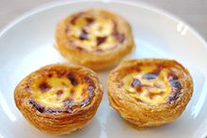
Gastronomia
A gastronomia é muito rica em variedade e do agrado de nacionais e estrangeiros em geral. Cada zona do país tem os seus pratos típicos, incluindo os mais diversificados alimentos, passando pelas carnes de gado, carneiro, porco, pelos variados enchidos, pelas diversas espécies de peixe fresco (sardinha e carapau) e marisco. O bacalhau é dos peixes mais consumidos, existindo imensos pratos à base deste peixe.
Portugal é um país fortemente vinícola, sendo célebres os vinhos do Douro, do Alentejo e do Dão, os vinhos verdes do Minho, e os licorosos do Porto e da Madeira. Na doçaria, entre uma enorme variedade de receitas tradicionais, são muito famosos os chamados Pastéis de nata (ou pastéis de Belém).
Entre os pratos típicos são de destacar o cozido à portuguesa, o bacalhau à Brás, à Gomes de Sá ou em pastéis, as espetadas da Madeira, o cozido vulcânico dos Açores (São Miguel) e o leitão assado à moda da Bairrada, entre outros.

Slide 18
Curiosidades
Porque é que os portugueses também são chamados de lusitanos? Por causa dos lusitanos, um conjunto de tribos que habitava o território de Portugal desde a Idade do Ferro.
Na época da dominação romana, Portugal era conhecido como Lusitânia.
O vinho do Porto surgiu no século XVII, quando os britânicos passaram a importar a bebida em grandes quantidades de Portugal. Na intenção de fazer o produto resistir à viagem, os portugueses passaram a acrescentar álcool nos barris, o que acabou conferindo um sabor original ao vinho.

Slide 19
Conclusão
Portugal é um dos países mais bonitos da Europa, rico em tradições, hospitaleiro e com um encanto natural.
Em Maio de 2014 o portal de viagens do jornal norte-americano USA Today elegeu o país como o melhor da Europa para passar férias.
Os principais pontos turísticos de Portugal são Lisboa, Algarve e Madeira, mas o governo português continua a promover e desenvolver novos destinos turísticos, como o vale do Douro, a ilha de Porto Santo e o Alentejo Em 2005, Lisboa foi a segunda cidade europeia, depois de Barcelona, que atraiu mais turistas, com sete milhões de visitantes dormindo nos hotéis da cidade.

Slide 20
Bibliografia
Atlas Ilustrado do Mundo;
Enciclopédia Verbo, Luso Brasileira da Cultura;
Grande Dicionário Enciclopédico;
Pesquisa e fotografias na Net.

